Slide 1
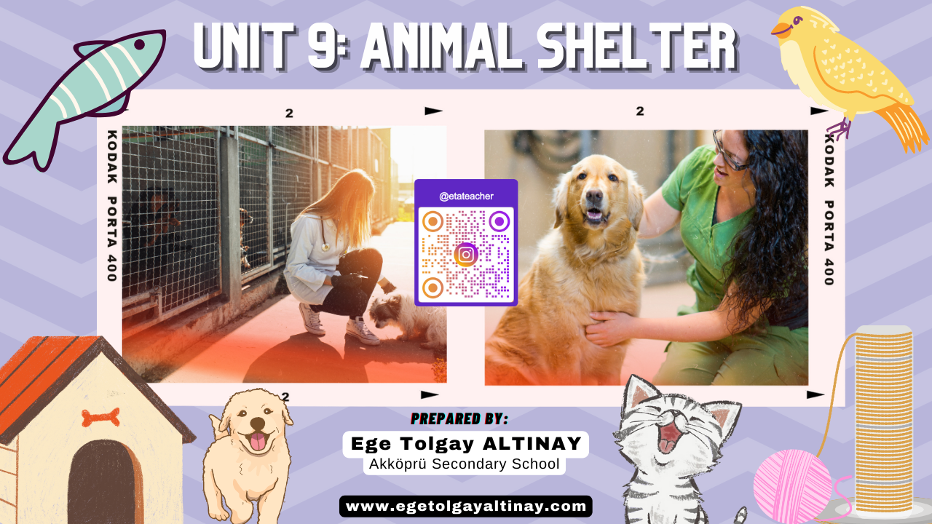

Slide 2
Animals
(Hayvanlar)

Slide 3
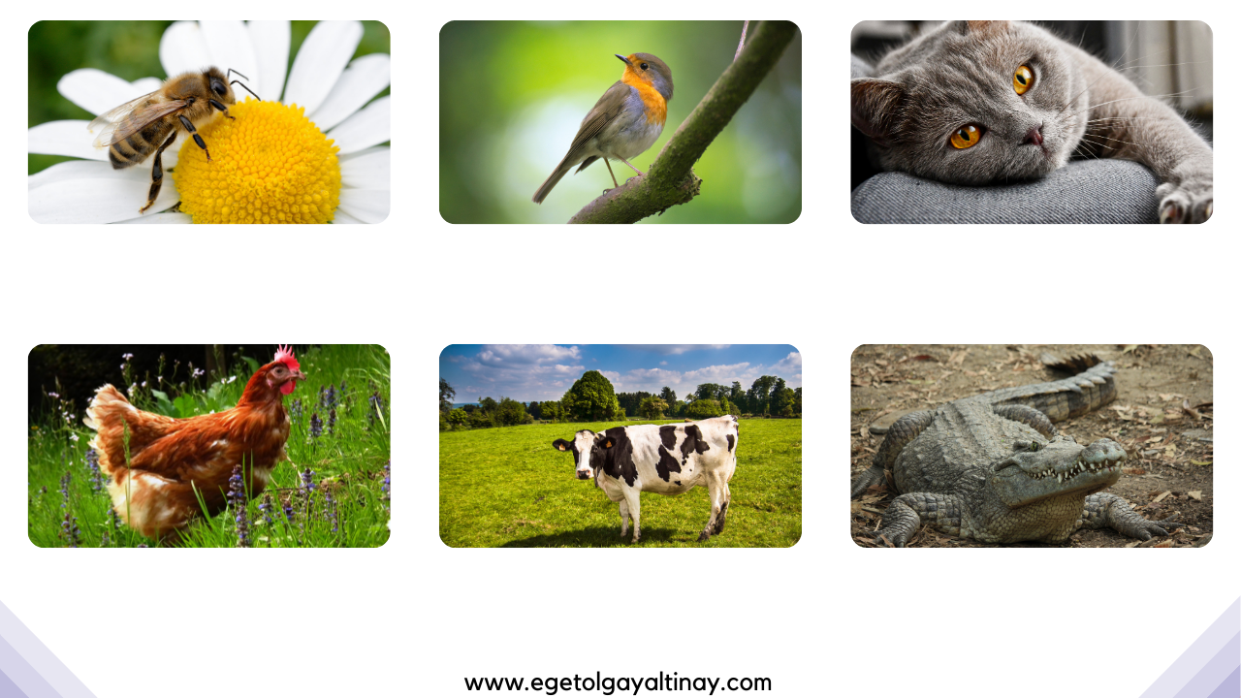
Bee
Bird
Cat
Arı
Kuş
Kedi
Chicken
Cow
Crocodile
Tavuk
İnek
Timsah

Slide 4
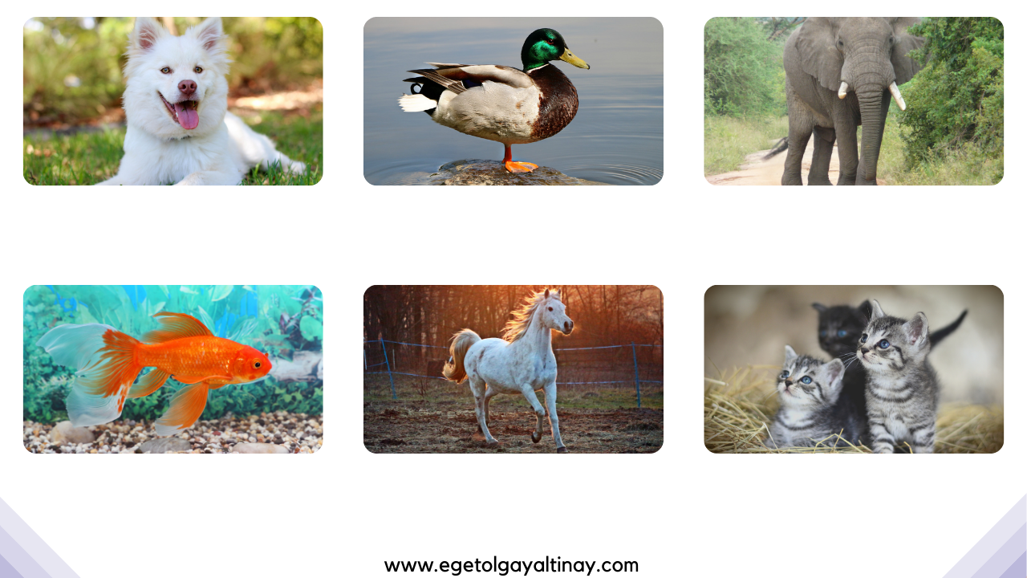
Dog
Duck
Elephant
Köpek
Ördek
Fil
Fish
Horse
Kitten
Balık
At
Kedi Yavrusu

Slide 5
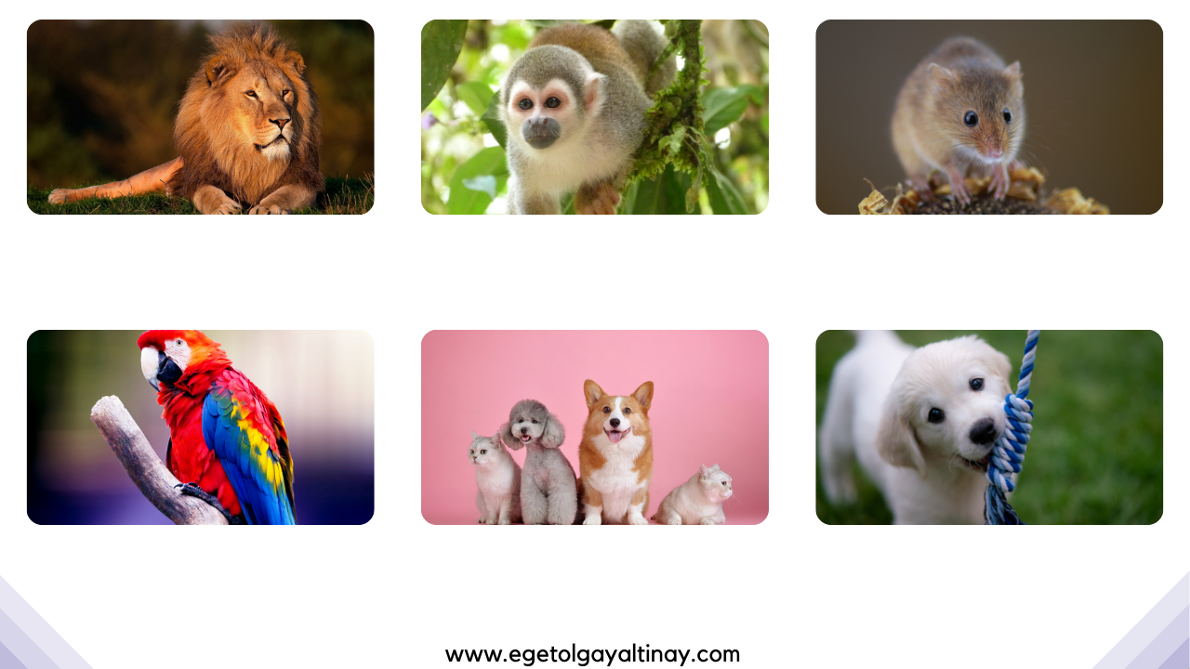
Lion
Monkey
Mouse
Aslan
Maymun
Fare
Parrot
Pet
Puppy
Papağan
Evcil Hayvan
Köpek yavrusu

Slide 6
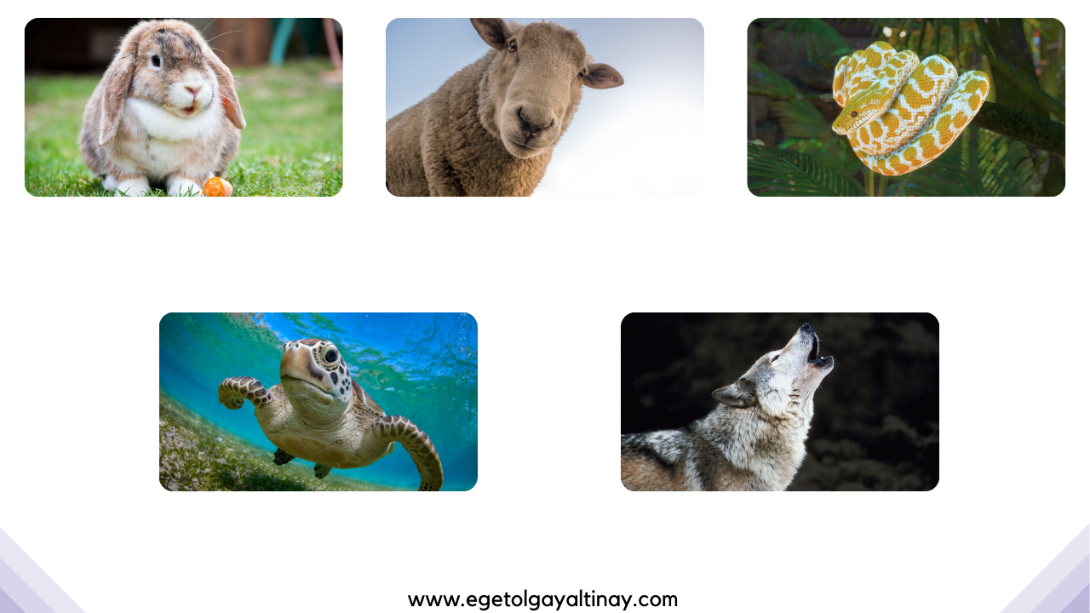
Rabbit
Sheep
Snake
Tavşan
Koyun
Yılan
Turtle
Wolf
Kaplumbağa
Kurt

Slide 7

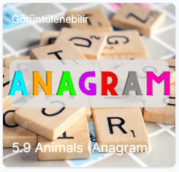
Konu ile ilgili oyuna aşağıdaki linkten ulaşabilirsiniz:
https://www.egetolgayaltinay.com/lessons/260

Slide 8
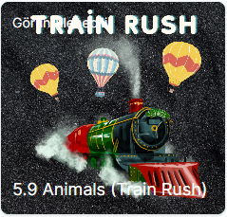
Konu ile ilgili oyuna aşağıdaki linkten ulaşabilirsiniz:
https://www.egetolgayaltinay.com/lessons/265

Slide 9
Verbs about Animals
(Hayvanlarla ilgili Fiiller)

Slide 10
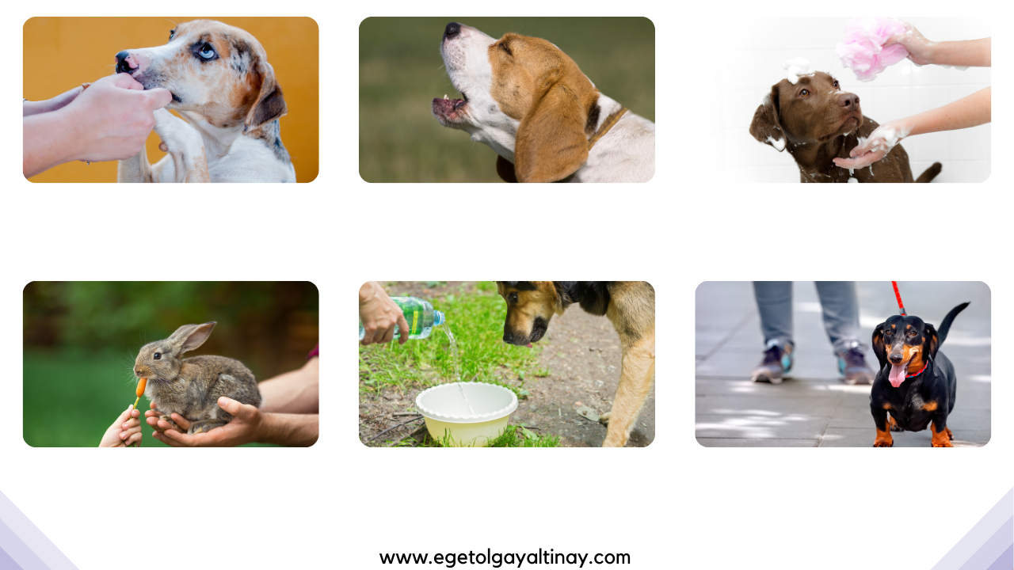
Adopt an animal
Bark
Bath the dog
Bir hayvanı sahiplenmek
Havlamak
Köpeği yıkamak
Feed
Put a bowl of water
Walk the dog
Beslemek
Bir kap su koymak
Köpeği yürüyüşe çıkarmak

Slide 11

Donate money
Make a shelter
Examine
Para bağışlamak
Bir barınak yapmak
Tedavi etmek
Be a volunteer
Ask a question
Sleep
Gönüllü olmak
Soru sormak
Uyumak

Slide 12
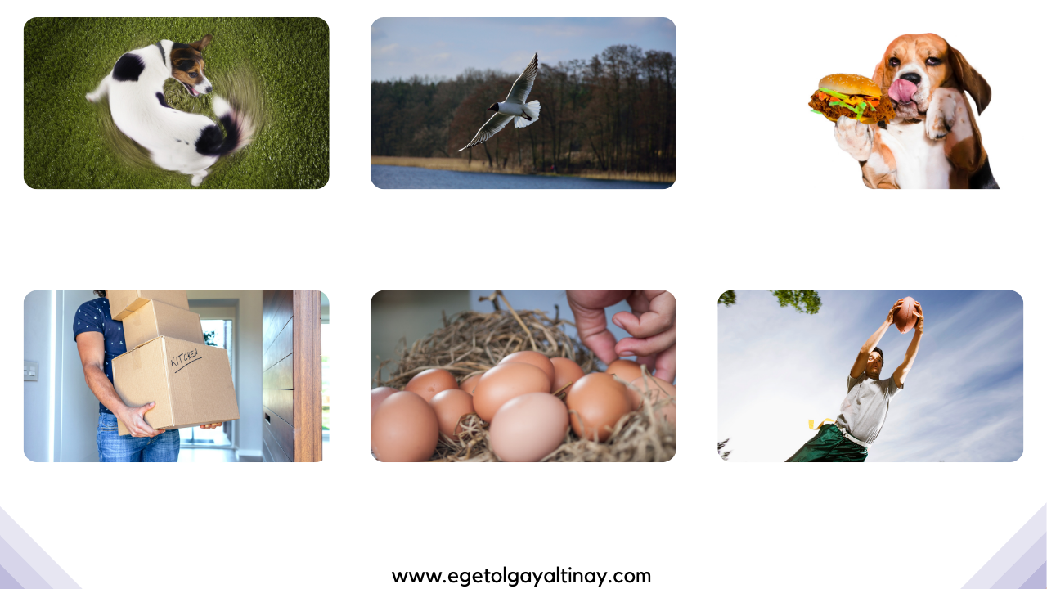
Run behind its tail
Fly
Eat
Kuyruğunun peşinden koşmak
Uçmak
(Yiyecek) yemek
Carry
Collect eggs
Catch
Taşımak
Yumurta toplamak
Yakalamak

Slide 13
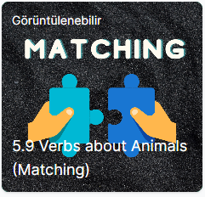
Konu ile ilgili oyuna aşağıdaki linkten ulaşabilirsiniz:
https://www.egetolgayaltinay.com/lessons/261

Slide 14
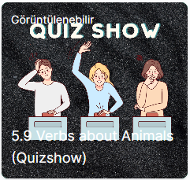
Konu ile ilgili oyuna aşağıdaki linkten ulaşabilirsiniz:
https://www.egetolgayaltinay.com/lessons/266

Slide 15
Adjectives about Animals
(Hayvanlarla ilgili Sıfatlar)

Slide 16
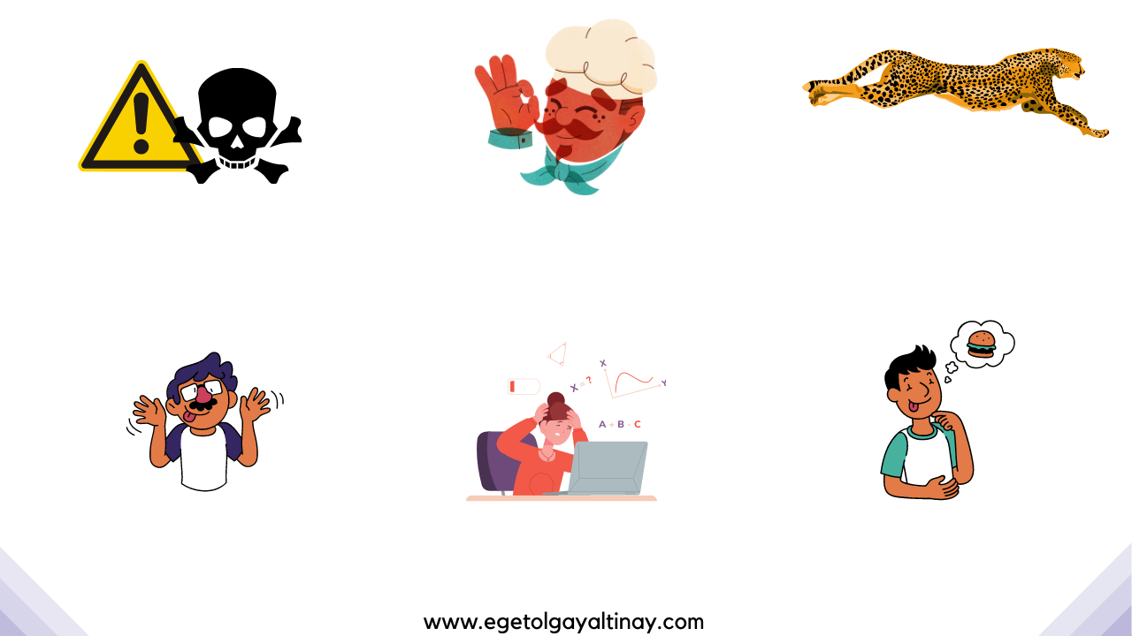
Fast
Dangerous
Delicious
Hızlı
Tehlikeli
Lezzetli
Funny
Hard / Difficult
Hungry
Eğlenceli
Zor
Aç

Slide 17
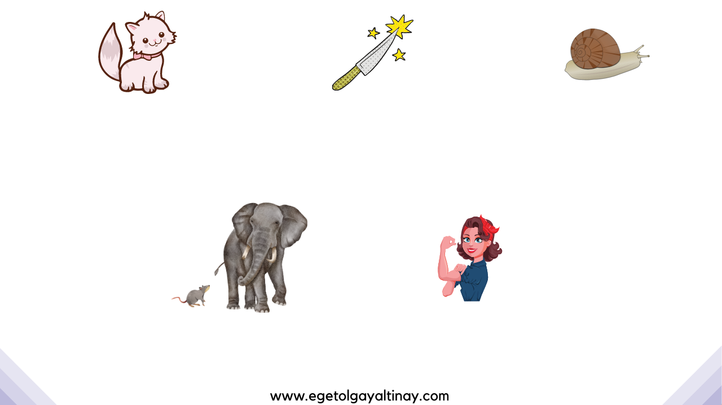
Slow
Cute / Lovely
Sharp
Yavaş
Sevimli
Keskin
Small / Big
Strong
Küçük / Büyük
Güçlü

Slide 18
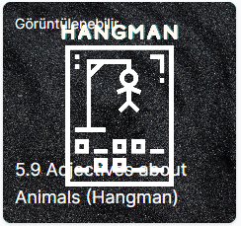
Konu ile ilgili oyuna aşağıdaki linkten ulaşabilirsiniz:
https://www.egetolgayaltinay.com/lessons/263

Slide 19
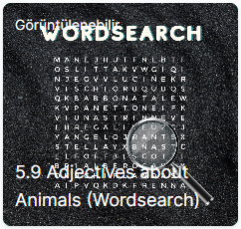
Konu ile ilgili oyuna aşağıdaki linkten ulaşabilirsiniz:
https://www.egetolgayaltinay.com/lessons/268

Slide 20
OTHER IMPORTANT WORDS
(DİĞER ÖNEMLİ KELİMELER)
Animal Shelter:
Hayvan Barınağı
Play:
Oynamak
Vet:
Veteriner
Paint:
Boyamak
Volunteer:
Gönüllü
Take a photo:
Fotoğraf çekmek
  Keeper:
Bakıcı
Now:
Şimdi
Aquarium:
Akvaryum
Would you like..?:
İster misin?
Drink:
İçmek
Help:
Yardım etmek
At the moment:
Şu anda
Doghouse:
Köpek kulübesi
Forest:
Orman
Swim:
Yüzmek
With:
İle, birlikte
Save:
Korumak

Slide 21
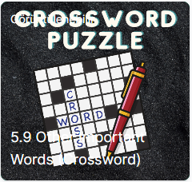
Konu ile ilgili oyuna aşağıdaki linkten ulaşabilirsiniz:
https://www.egetolgayaltinay.com/lessons/262

Slide 22
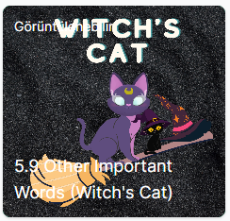
Konu ile ilgili oyuna aşağıdaki linkten ulaşabilirsiniz:
https://www.egetolgayaltinay.com/lessons/267

Slide 23
Can I …? (İzin isteme)
İzin isterken «Can I …?» soru kalıbı kullanılır.
Can they ask questions to the keeper?
(Bakıcıya soru sorabilirler mi?)
Yes, they can.
No, they can’t.
No problem: Sorun değil
Of course: Elbette
Sure: Tabi ki!
Alright: Pekâla
Sorry: Üzgünüm
Not now: Şimdi olmaz
That’s not a good idea: Bu iyi bir fikir değil

Slide 24
Present Continuous Tense
(Şimdiki Zaman Yapısı)

Slide 25
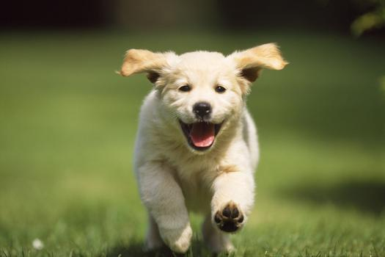
Present Continuous Tense
(Şimdiki Zaman Yapısı)
Konuşma esnasında yapılmakta olan eylemleri ifade etmek için kullanılır.
Ex.
What is it doing?
(O ne yapıyor?)
The Puppy is running.
(Köpek yavrusu koşuyor.)
It is running.
(O koşuyor.)

Slide 26
I
am
He
She
It
is
(Fiil) +ing
We
You
They
are

Slide 27
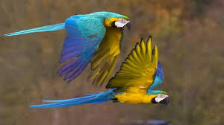
Ex.
What are they doing?
(Onlar ne yapıyor?)
The Parrots are flying.
(Papağanlar uçuyor.)
They are flying.
Fly: Uç(mak)
(Onlar uçuyor.)

Slide 28
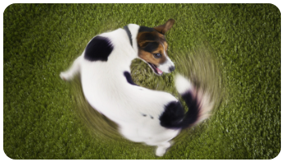
Ex.
What is the dog doing?
(Köpek ne yapıyor?)
The Dog is running behind its tail.
(Köpek kuyruğunun peşinden koşuyor.)
Run behind its tail:
Kuyruğunun peşinden koş(mak)
It is running behind its tail.
(O kuyruğunun peşinden koşuyor.)

Slide 29
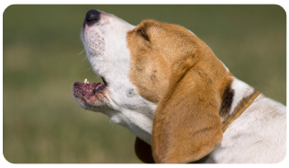
What is the dog doing?
(Köpek ne yapıyor?)
The dog is barking
(Köpek havlıyor.)
Bark: Havla(mak)

Slide 30
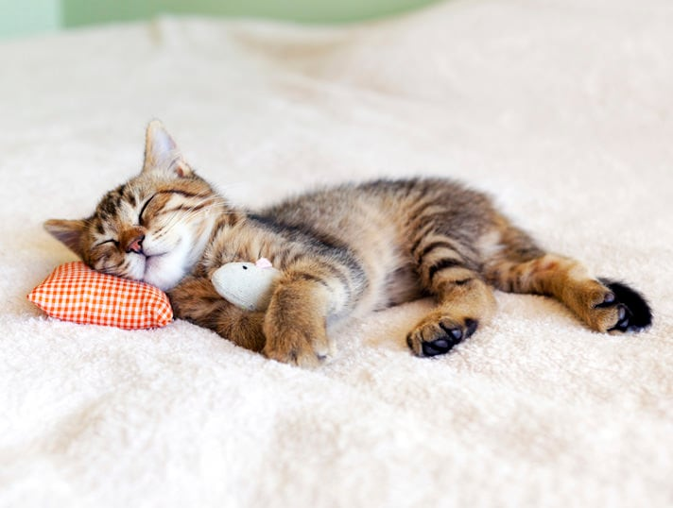
What is the kitten doing?
(Kedi yavrusu ne yapıyor?)
The kitten is sleeping
(Kedi yavrusu uyuyor.)
Sleep: Uyu(mak)

Slide 31
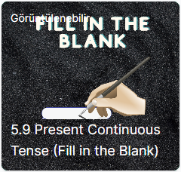
Konu ile ilgili oyuna aşağıdaki linkten ulaşabilirsiniz:
https://www.egetolgayaltinay.com/lessons/264

Slide 32
https://www.egetolgayaltinay.com/lessons/267
https://www.egetolgayaltinay.com/lessons/266
Wh- Questions
https://www.egetolgayaltinay.com/lessons/265
Diğer oyunlara yukarıdaki linklerden ulaşabilirsiniz.
www.egetolgayaltinay.com

Slide 33
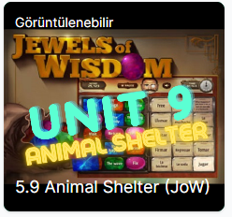
Ünite sonu kelime oyununa aşağıdaki linkten ulaşabilirsiniz:
https://www.egetolgayaltinay.com/lessons/269

Slide 34

SAMPLE
QUESTIONS

Slide 35
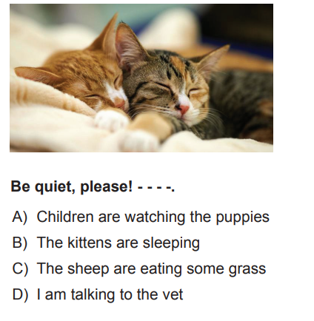

Slide 36
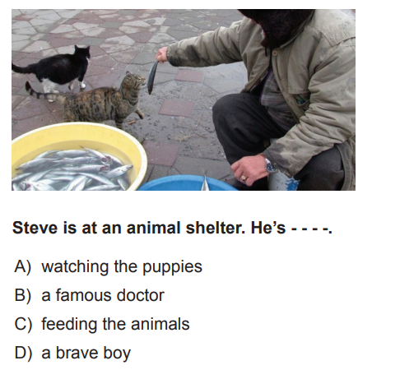

Slide 37
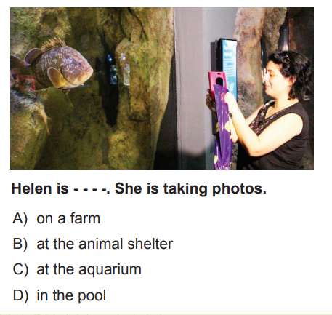

Slide 38
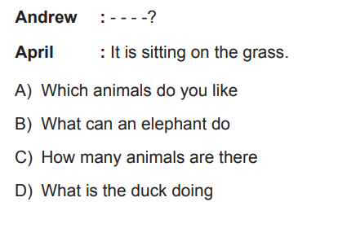

Slide 39
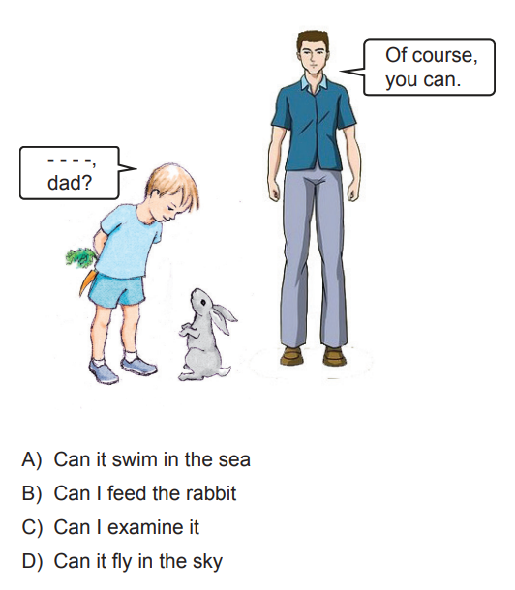

Slide 40
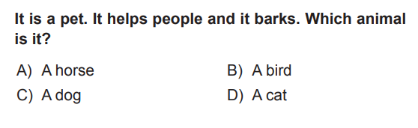

Slide 41
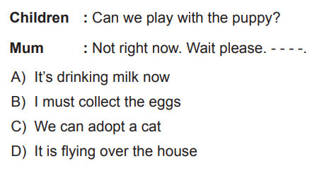

Slide 42



Ege Tolgay Altınay
Akköprü Ortaokulu Tuşba/VAN
Bu, ve benzeri içerikler için:
www.egetolgayaltinay.com adresini ziyaret edebilirsiniz.

